Slide 1
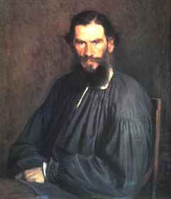
Lev Tolsztoj
Ivan Iljics halála

Slide 2
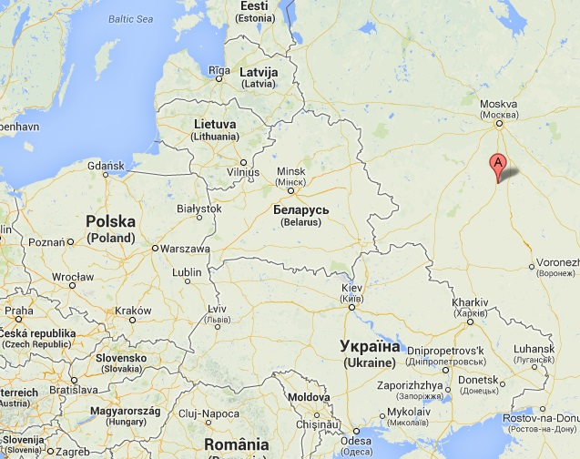
Tolsztoj élete
Tolsztoj 1828-ban született Jaszjana Poljában, gazdag főnemesi családban. Szüleit korán elveszíti, rokonai nevelik.

Slide 3
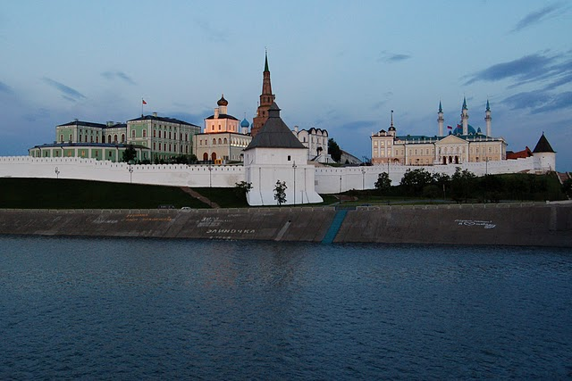
Tolsztoj élete
Nyelveket, majd jogot tanul, ám tanulmányait megszakítva 1847-től birtokán él, ahol méltányosan bánik jobbágyaival.
    A Kazáni egyetemen tanult, ami Oroszország egyik legjelentősebb oktatási központja, többek között itt tanult Lenin is.

Slide 4

Tolsztoj élete
1851 katonatiszt lesz, részt vesz a kaukázusi hadműveletekben. Itt kezd el írni, többek között önéletrajzi trilógiájának első részét is (Gyermekkor, később elkészült részek: Kamaszkor - más fordításban Serdülőkor -, Ifjúság).

Slide 5
Tolsztoj élete
1855-ben Pétervárra megy, belevegyül az irodalmi életbe, megismerkedik Turgenyevvel és Goncsarovval.
1856-'57-ben majd '60-'61-ben európai tanulmányutakra indul.
    Első utazása során azokat a helyeket látogatta meg, ahol Rousseau élt, második útján pedig írókat és pedagógusokat látogatott meg.

Slide 6
Tolsztoj élete - iskola
Tolsztoj iskolát indít a környék gyermekei számára
    Tolsztoj a szabad iskola híve, elutasítja a nevelést, ami erőszakkal történő művelés. Elutasította az osztályzást, nem volt kötelező házi feladat, sőt még a bejárás sem volt kötelező.
    Az orosz hatóságok nem nézték jó szemmel az iskolákat, állandó megfigyelések alatt álltak, és házkutatásokkal zaklatták tanárait.

Slide 7
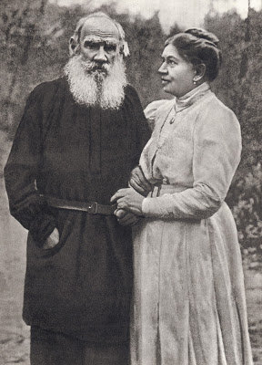
Tolsztoj élete
1862-ben megnősül, elveszi Szofja Andrejevna Berszet, aki ekkor 16 évvel fiatalabb nála.
    15 gyermekük született. Házasságuk később megromlott, felesége sokszor öngyilkossággal fenyegette.
1860 és '80 között írta a Háború és Békét és az Anna Kareninát.

Slide 8
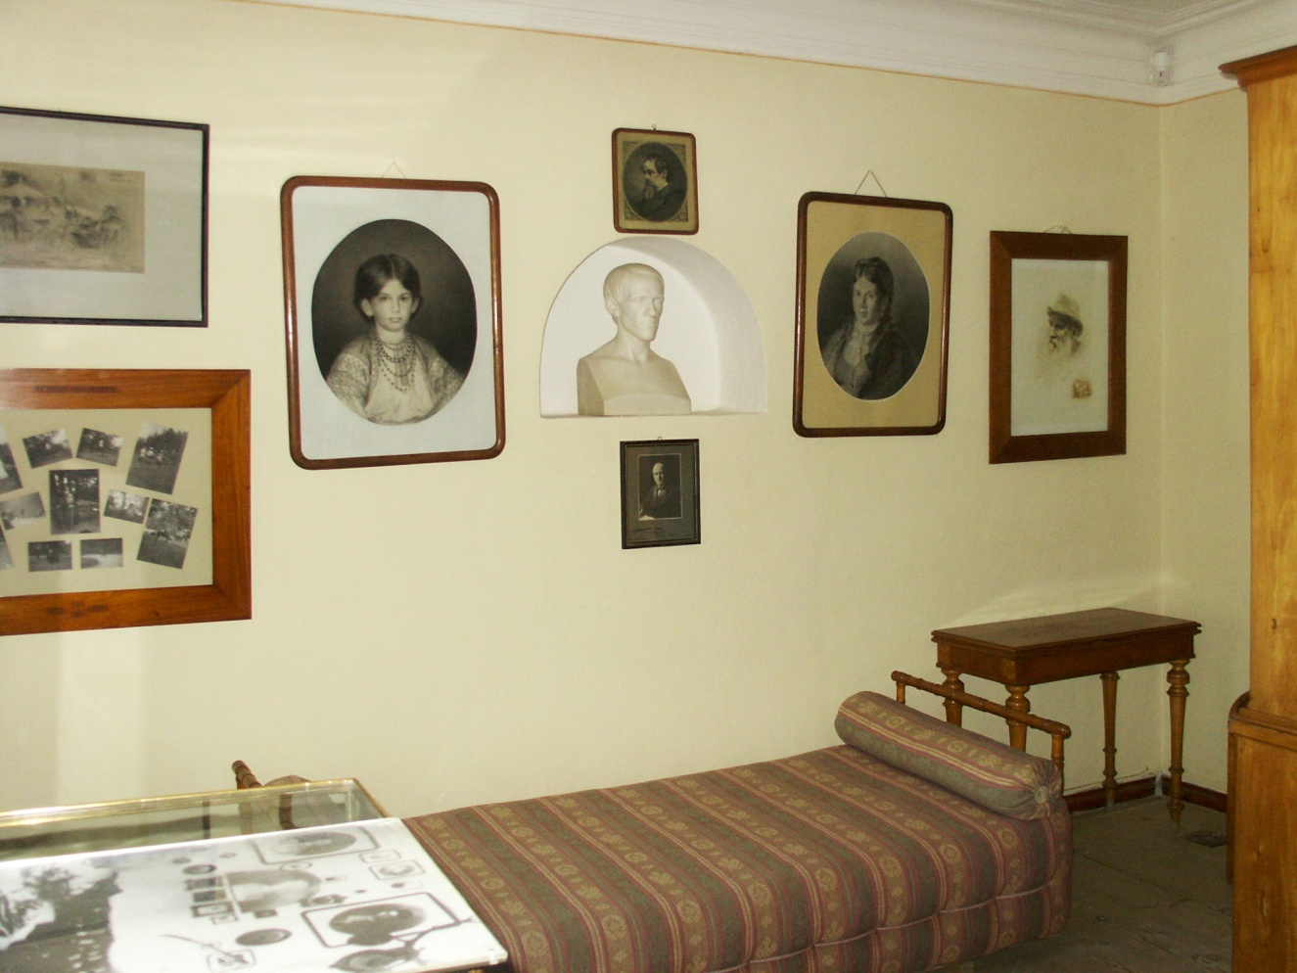
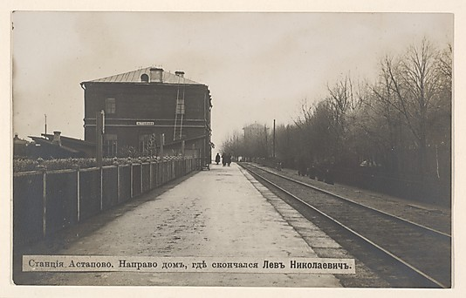
Tolsztoj élete
Az 1880-as évektől fordulat figyelhető meg életében, a vallás felé fordul. Az utolsó korszak nagy művei: Ivan Iljics halála, Feltámadás.
1910-ben otthonából titokban távozik, a vonaton rosszul lesz, és az asztapovói állomásfőnök lakásán hal meg.

Slide 9
Ivan Iljics halála - műfaj
Az Ivan Iljics halála kisregény.
    Terjedelmében az elbeszélés és a regény között található. Rendszerint hosszabb időt ölel át a cselekmény, de nem törekszik a bemutatott világ minden részletének bemutatásával.

Slide 10
Ivan Iljics halála - cím
A cím azt sugallja, hogy a mű elsősorban a halál kérdésével foglalkozik.
    A cím és az egész mű kérdések sorával szembesít: Milyen a jó halál? Ha a halálunkkor visszagondolunk az életünkre, vajon mit gondolunk majd róla? Csak magunknak éltünk, vagy másoknak is hasznára voltunk?

Slide 11
Ivan Iljics halála – létrejöttének körülményei
Tolsztoj 1884 és ‘86 között dolgozott ezen a művön.
    A történetet valós esemény ihlette, 1881-ben Tolsztoj hasonló nevű ismerőse meghalt. A haláleset azonban csak a mű kiindulópontja, a történet nagyban eltér a valós eseményektől.

Slide 12
Ivan Iljics halála - szerkezet
Az elbeszélés iránya nem lineáris, a mű első fejezete a főszereplő halála után játszódik, ezután kezdődik csak el a címszereplő története.
        Az első résben azt láthatjuk, hogy ki hogyan reagál Ivan Iljics halálára. Így kelti fel bennünk az elbeszélő a kíváncsiságot, az érdeklődésünket, hogy milyen ember lehetett.

Slide 13
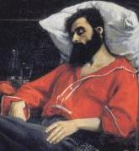
Szokatlan kezdet
Mivel a mű a főszereplő halálával kezdődik, így az olvasó tudja, hogy nem az a kérdés, hogy Ivan Iljics meghal-e, hanem az, hogy hogyan néz szembe a halállal.

Slide 14
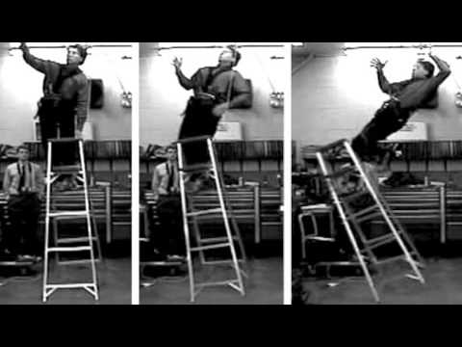
Ivan Iljics halála – történet 1
A második rész kezdő mondatai: „Ivan Iljics élete egyszerű, mindennapi és iszonyú volt. Negyvenöt éves korában halt meg törvényszéki bírói rangban.”
Ivan Iljics hivatalnok, „felesleges ember”. Egyre feljebb kerül a ranglétrán, egy minisztériumnál kap állást, házat vásárol, aminek berendezése során megüti oldalát.

Slide 15
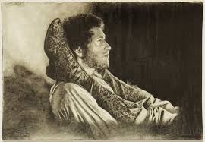
Ivan Iljics halála – történet 2
Az oldala egyre inkább fáj, ezért több orvost is felkeres, és kiderül, hogy haldoklik.
Szenvedéseiben csak szolgája Geraszim állt mellette.
Ivan Iljicsnek súlyos fájdalmai vannak, Csak egy pozícióban nem érzi a fájdalmat, amikor a lába Geraszim vállain pihen

Slide 16
Ivan Iljics halála – történet 3
Ivan Iljics egyre inkább úgy érzi, hogy elfecsérelte életét. Utolsó óráiban összehívja családtagjait, bocsánatot kér tőlük, majd elbúcsúzik. Megkönnyebbülve hal meg.

Slide 17
A halállal való szembenézés
1969-ben Elisabeth Kübler-Ross svájci származású pszichiáter írta le, hogy a haldoklók hogyan néznek szembe a halállal. Ő 5 fázist különített el

Slide 18
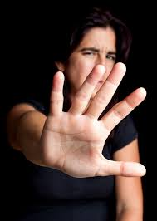
Elutasítás
Az első fázisban a haldokló nem veszi komolyan a fenyegetést
Eleinte sem Ivan Iljics, sem környezete nem tartja komoly dolognak a tüneteket.

Slide 19
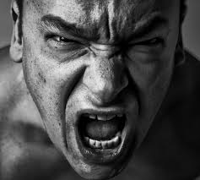
Düh
Az ember másokat hibáztat, nem érti, hogy miért vele történik ez.
Ivan Iljics meggyűlöli környezetét, mindenkit maga ellen fordít.

Slide 20
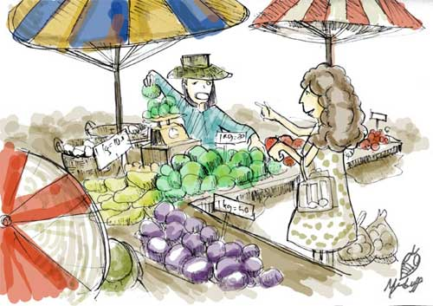
Alkudozás
Az ember fogadalmakat tesz, mit tesz majd, ha minden jóra fordul.

Slide 21
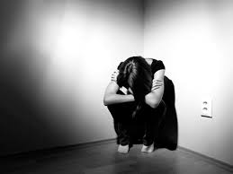
Depresszió
A halál elkerülhetetlensége súlyos szorongással tölti el a haldoklót

Slide 22
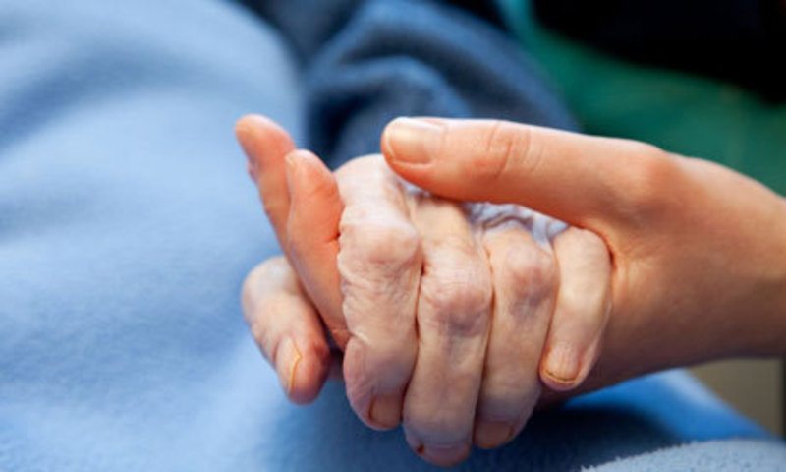
Elfogadás
Az utolsó szakaszban sok ember eljut addig, hogy el tudja fogadni a halált.
Ivan Iljics is eljut ebbe a stádiumba, és félelmek nélkül tud szembenézni a halállal.

Slide 23
Ivan Iljics halála - végkifejlet
Párhuzamot vonhatunk Ivan Iljics és az Evangéliumi jobb lator között: sohasem késő megtérni, még a halál előtti órákban is tehetünk valamit, ami jobbá teszi életünket.
A mások iránt érzett szeretet megvilágosítja a címszereplőt, könnyebbé teszi számára a halállal való szembenézést.

